Slide 1
2
MANUSIA DAN PERADAPAN

Slide 2
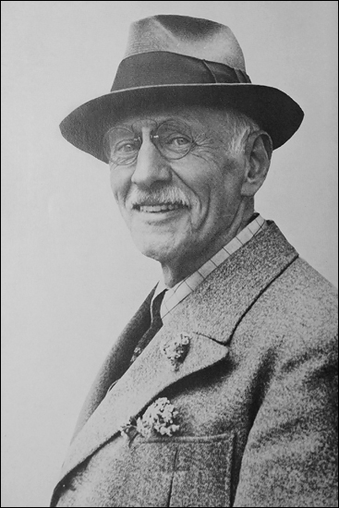
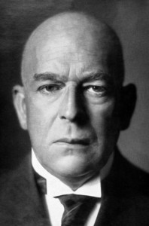
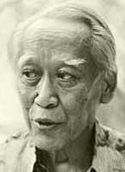
A. PENGERTIAN PERADABAN
Bierens De Hann
Oswald Spengl
Prof. Dr. Koentjaraningrat
Peradaban adalah merupakan tahapan tertentu dari kebudayaan masyarakat tertentu pula, yang telah mencapai kemajuan tertentu yang dicirikan oleh tingkat ilmu pengetahuan, teknologi dan seni yang telah maju.

Slide 3
B. HAKIKAT HIDUP MANUSIA
Kebudayaan berbeda-beda, namun pada dasarnya memiliki hakikat yang sama yaitu :
Terwujud dan tersalurkan lewat perilaku manusia.
Sudah ada sejak lahirnya generasi dan tetap ada setelah pengganti mati.
Diperlukan manusia yang diwujudkan lewat tingkah laku.
Berisi aturan yang kewajiban, tindakan yang diterima atau tidak, larangan dan pantang.

Slide 4
C. PERADABAN DAN PERUBAHAN SOSIAL
PENGERTIAN DAN CAKUPAN PERUBAHAN SOSIAL
Wilbert Moore : Perubahan yang terjadi dalam struktur masyarakat atau perubahan dalam organisasi sosial.
Kingsley Davis : Mengartikan perubahan sosial sebagai perubahan yang terjadi dalam fungsi dan struktur masyarakat.
Selo Soemardjan : Perubahan sosial adalah perubahan yang terjadi pada lembaga kemasyarakatan di dalam suatu masyarakat yang mempengaruhi sistem sosial, termasuk di dalamnya nilai-nilai, sikap-sikap, dan pola perilaku di antara kelompok dalam masyarakat.
Perubahan sosial yaitu perubahan yang terjadi dalam masyarakat atau dalam hubungan interaksi, yang meliputi berbagai aspek kehidupan.

Slide 5
2. TEORI DAN BENTUK PERUBAHAN SOSIAL
Teori Sebab-Akibat (Causation Problem)
Analisis Dialektis
Teori Tunggal Mengenai Perubahan Sosial
Teori Proses atau Arah Perubahan Sosial
Teori Evolusi Unilinier (Garis Lurus Tunggal)
Teori Multilinear

Slide 6
C. TEORI-TEORI MENGENAI PEMBANGUNAN, KETERBELAKANGAN, DAN KETERGANTUNGAN
1. Teori Depedensi ( Ketergantungan )
Teori Perubahan Sosial Menurut Moore
Teori Perubahan Menurut Soerjono Soekanto

Slide 7
2. Penyebab Perubahan
Faktor Intern
Bertambahnya dan berkurangnya penduduk.
Adanya penemuan-penemuan baru yang meliputi berbagai proses.
Konflik dalam masyarakat.
Pemberontakan dalam tubuh masyarakat.
Faktor Ekstren
Faktor alam yang ada di sekitar masyarakat yang berubah.
Pengaruh kebudayaan lain dengan melalui adanya kontak kebudayaan antara dua masyarakat atau lebih yang memiliki kebudayaan yang berbeda.

Slide 8
3. KESEIMBANGAN

Slide 9
E. MODERNISASI
Konsep Modernisasi.
Syarat-syarat Modernisasi.
Ciri-ciri modernisasi.

Slide 10
F. PERADABAN INDONESIA DI TENGAH MODERNISASI DAN BLOBALISASI

